Slide 1
Najstariji grčki polisi: Mikena i Troja
Nastavna tema: Društveni razvoj u grčkim gradovima državama na Sredozemlju i Jadranu

Slide 2
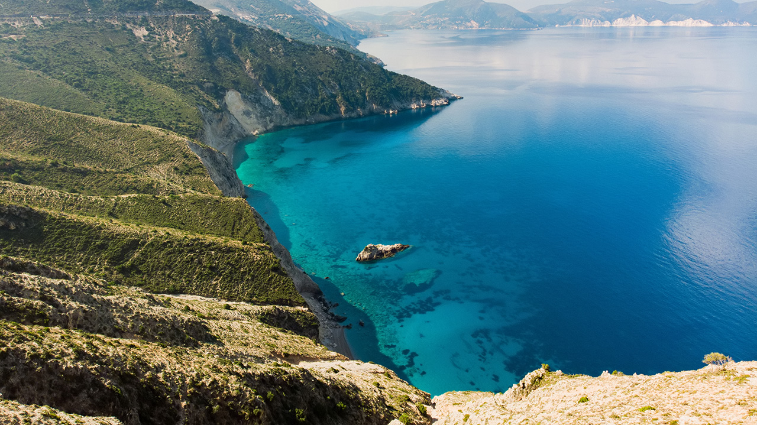
Kako su nastali grčki gradovi države?
Notes:
Grčka se uglavnom zbog geografskih uvjeta nije razvila kao jedinstvena država.

Slide 3
Narodi
Starosjedioci Pelazgi
Nova domovina Helada – Heleni
II. tisućljeće pr. Krista prostor današnje Grčke naseljavaju plemena: Ahejci, Jonjani, Eoljani i Dorani

Slide 4
Nova naselja i djelatnosti
Mjesta pogodna za život - polisi
Razvoj trgovine
Uzgoj vinove loze i maslina
Stočarstvo i ribarstvo
Pomorstvo

Slide 5
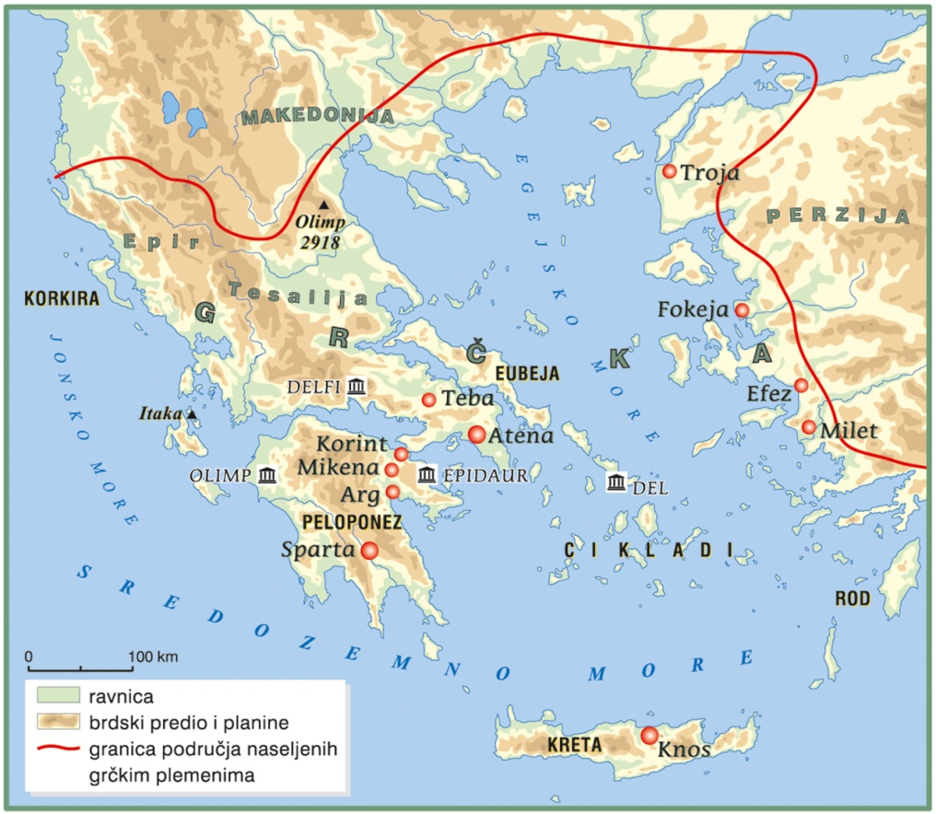
Vrijeme i prostor
Pokazati na zemljovidu granicu područja naseljena grčkim plemenima
Navesti geografska obilježja područja
Pokazati mora koja ga okružuju
Navesti polise označene na zemljovidu
Notes:
Zemljovid područja naseljena grčkim plemenima

Slide 6
Život u grčkom polisu
Polis – područje grada i sela u okolici
Akropola, gradska utvrda okružena zidinama
Agora, gradski trg
Vježbalište i kazalište
Obrti i trgovina
Notes:
Unutar akropole bili su hramovi, a središnje je mjesto zauzimao hram posvećen božici ili bogu, zaštitniku grada.

Slide 7
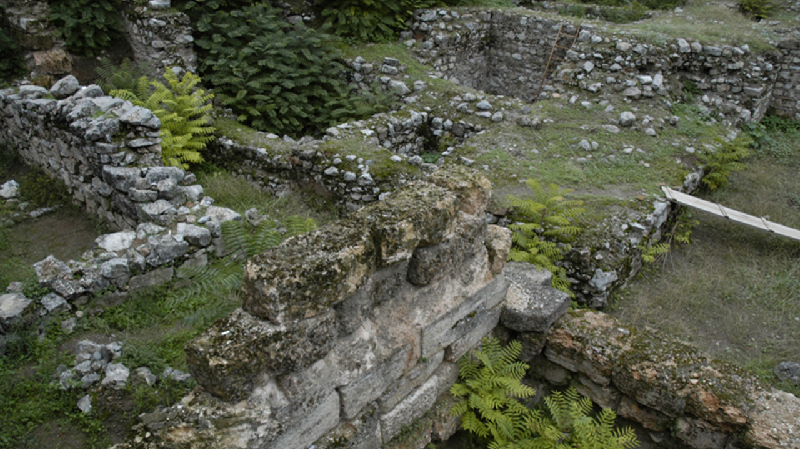
Najvažniji polisi
Među najvažnije polise ubrajamo:
Spartu, Atenu, Korint,
Tebu i Milet
Notes:
Ostatci grčkog polisa Tebe

Slide 8
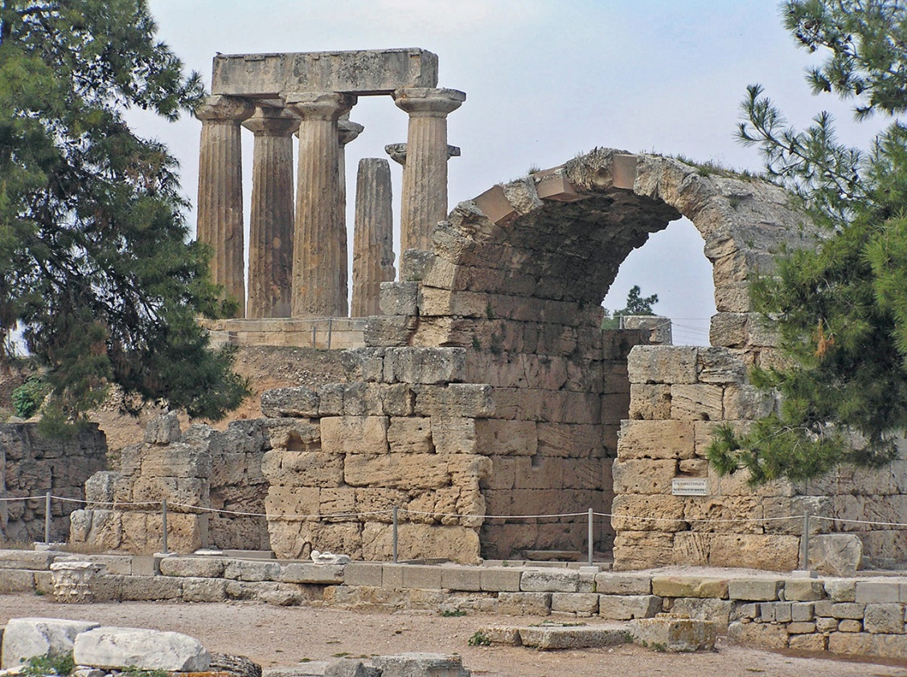
Polisi
Zajedničko:
Podrijetlo, jezik i pismo
Vjerovali u iste bogove
Različito:
Društveno uređenje i organizacija vlasti
Različito obrazovanje i način odgoja djece
Različite navike i običaji
Notes:
Ostatci grčkog polisa Korinta

Slide 9
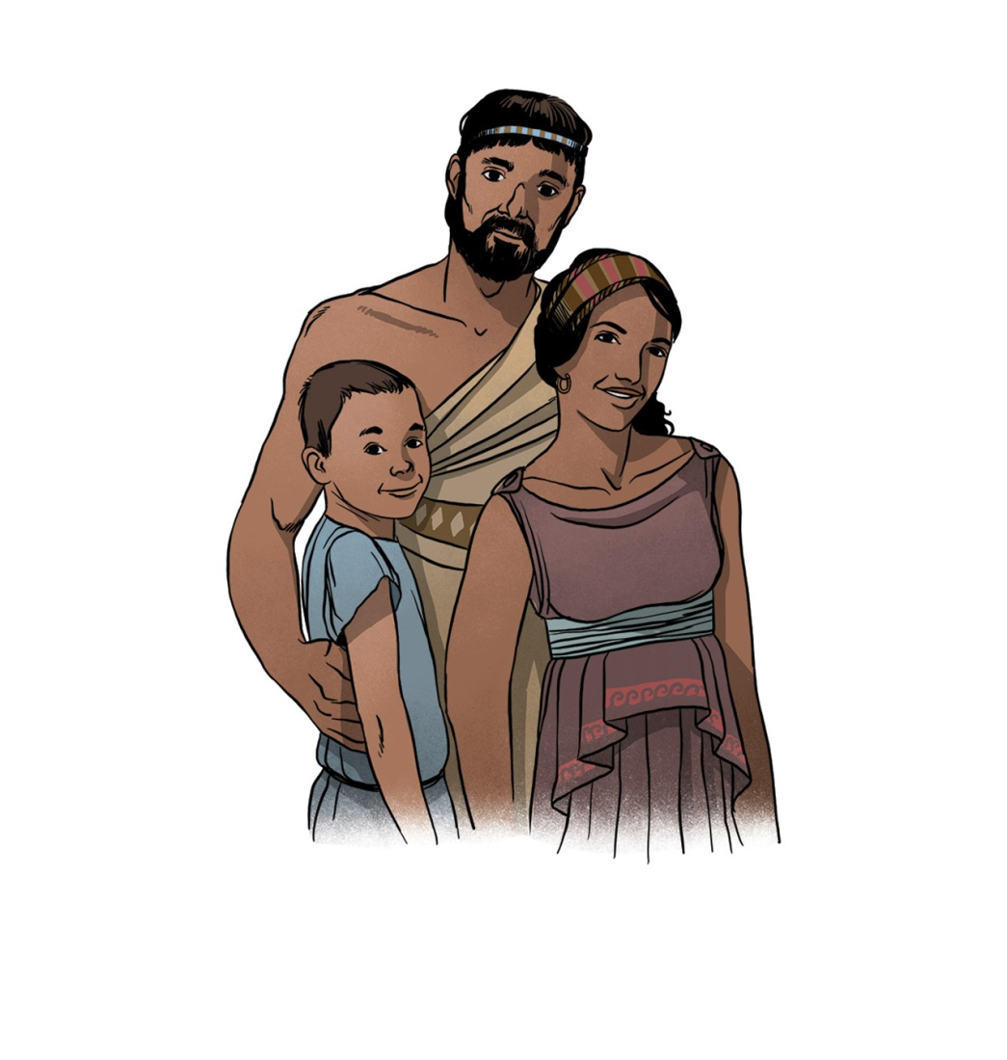
Grčko društvo
Aristokracija
Demos
Robovi
Dužničko ropstvo
Notes:
Ilustracija grčke obitelji

Slide 10
Mikena
Ahejci, poluotok Peloponez
Mikenska kultura
Vlast aristokracije
Obrtnici i graditelji
Poljoprivrednici i stočari

Slide 11
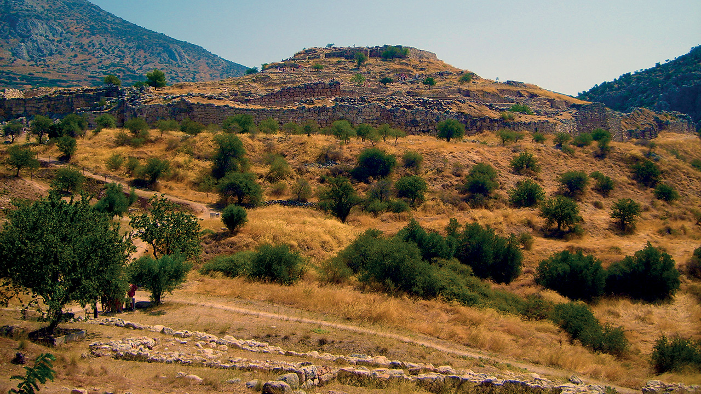
„Grad bogat zlatom”
Notes:
Ostaci nekoć bogate Mikene, koju je i slavni grčki pjesnik Homer nazvao „gradom bogatim zlatom”.

Slide 12
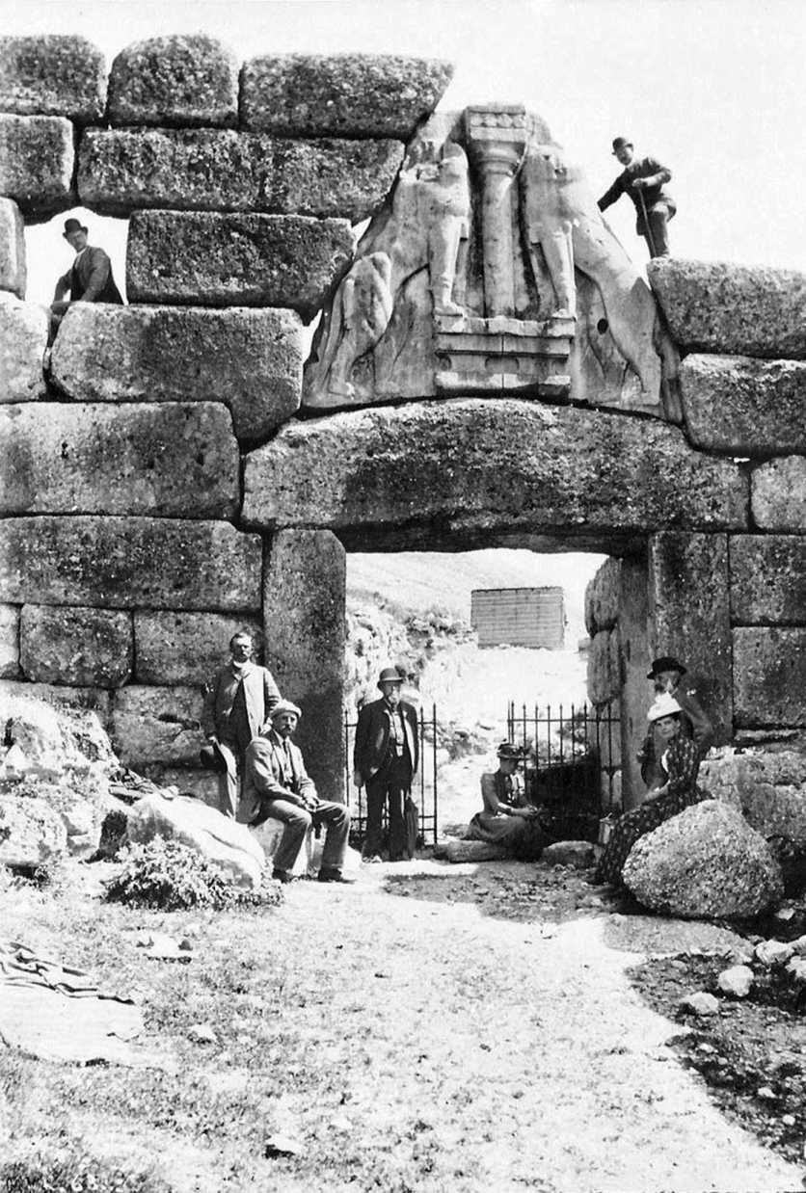
Mikena
Kraljevska palača
Kiklopske zidine
Lavlja vrata
Atrijeva riznica, grobnica kraljeva
Notes:
Lavlja vrata, ulaz u grad Mikenu.

Slide 13
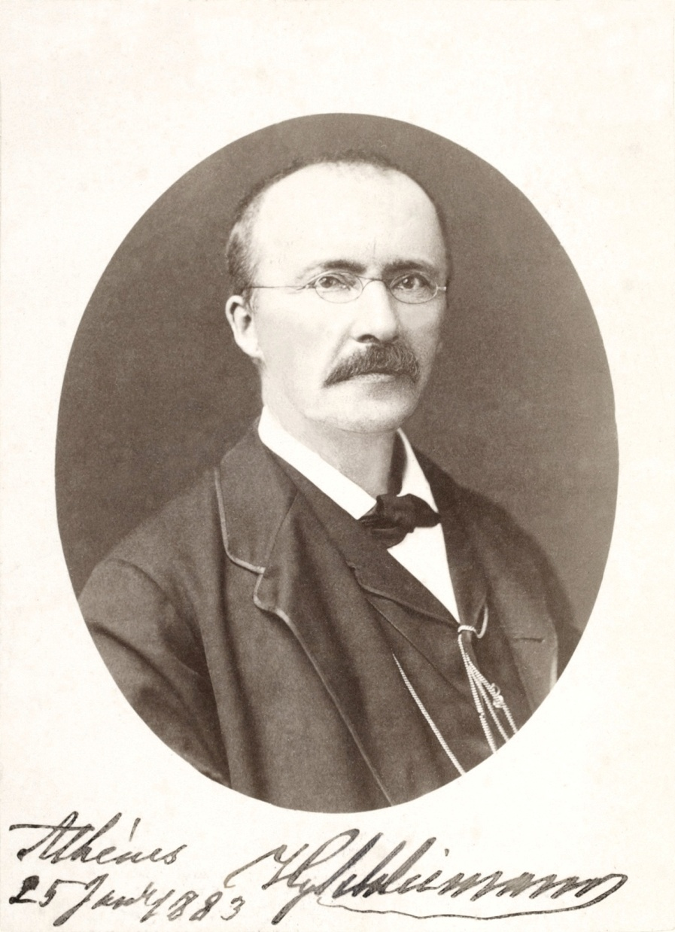
Arheološka istraživanja
Druga polovica XX. stoljeća
Heinrich Schliemann, njemački trgovac, istraživač i pustolov
Grobnice s prekrasnim nakitom, zlatni pribor za jelo, fina keramika, bodeži i posmrtne maske

Slide 14
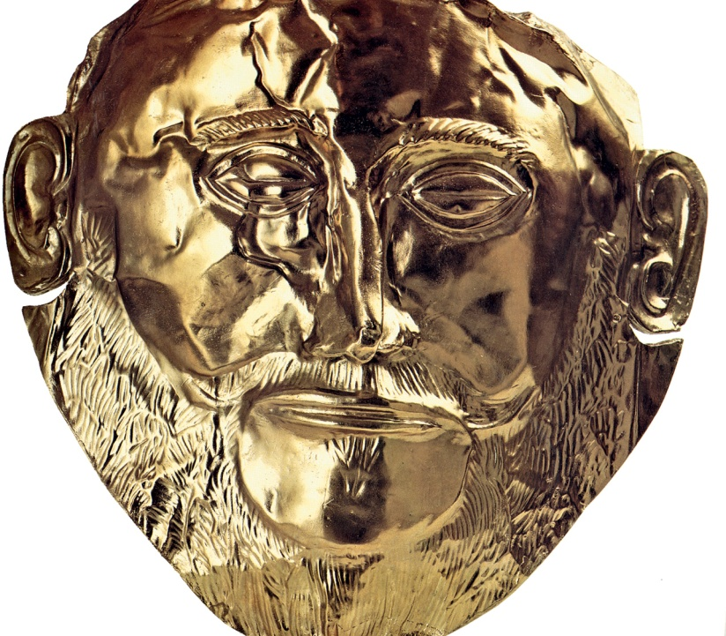
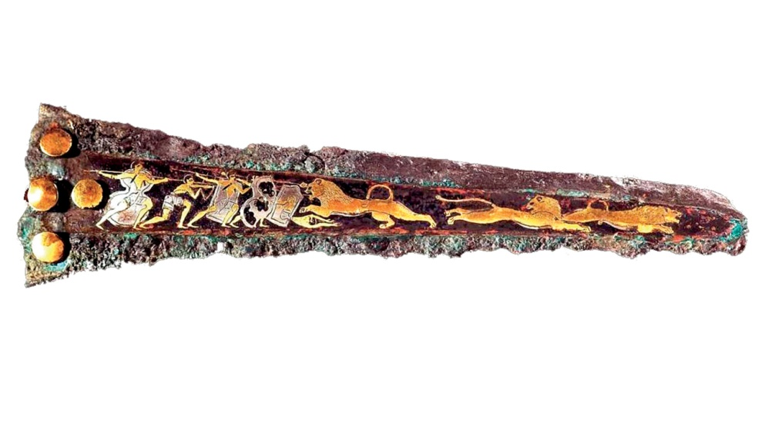
Posmrtna maska i bodež mikenskih vladara
Notes:
Posmrtna maska nekoga mikenskog kralja. Bogato ukrašeni bodež prikazuje lov na lavove, oko 1500. godina pr. Krista.

Slide 15
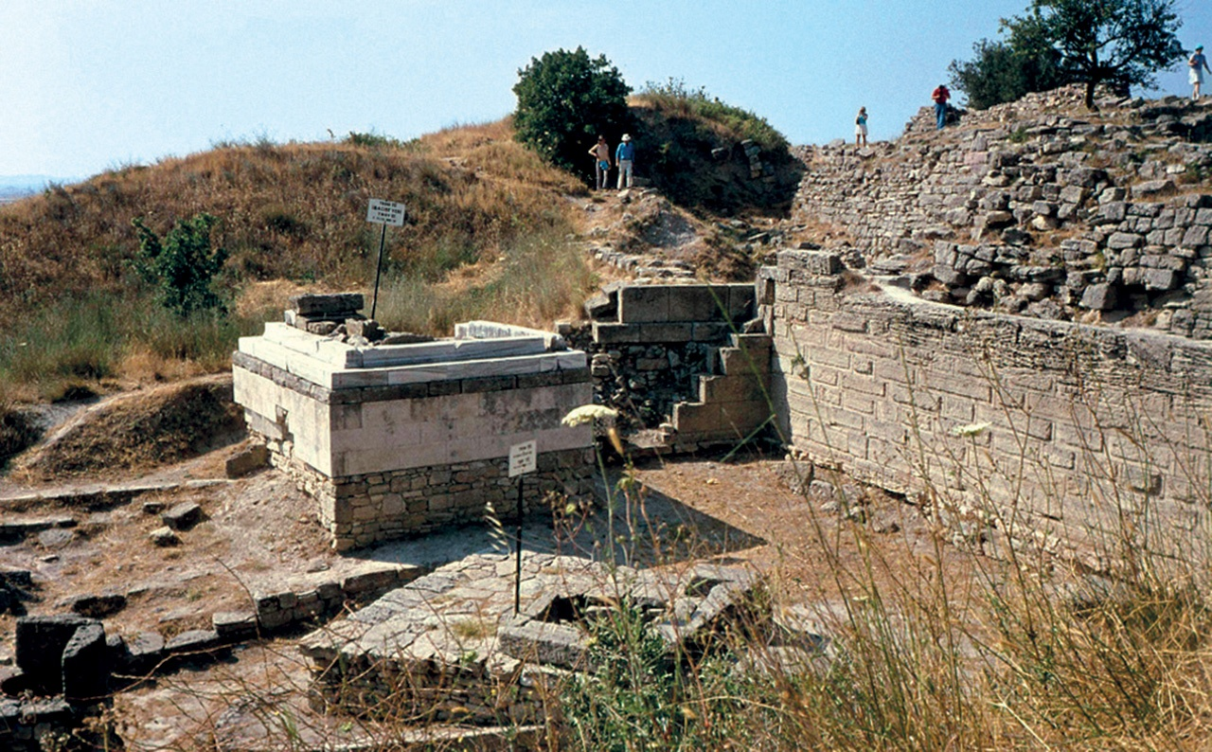
Troja
Notes:
Nekada slavna Troja sa zidinama, danas ruševine i arheološko nalazište.

Slide 16
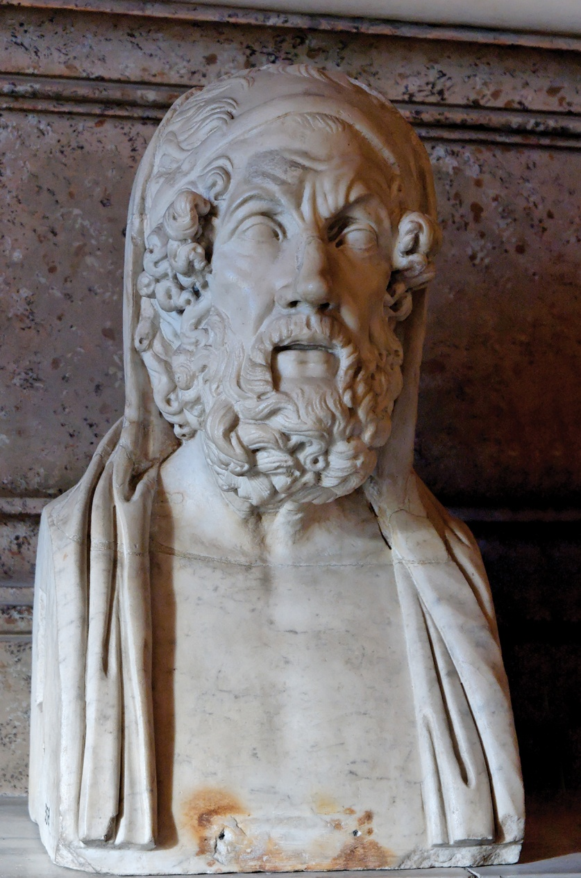
Troja
Mračno ili homersko doba
Homer – Ilijada i Odiseja
Heinrich Schliemann, otkrio ostatke grada u Maloj Aziji
Devet slojeva grada
Pronađeno: keramičko posuđe, brončani predmeti, oružja, nakit od zlata i srebra
Notes:
Ilijadu i Odiseju smatramo vrijednim književnim djelima, ali ne i pouzdanim povijesnim izvorima.

Slide 17
Troja
- pogodan geografski položaj
- gospodarski silno moćan grad
- razvijena trgovina, obrt tekstila i obradba metala
- vrhunac razvoja u II. tisućljeću pr. Krista

Slide 18
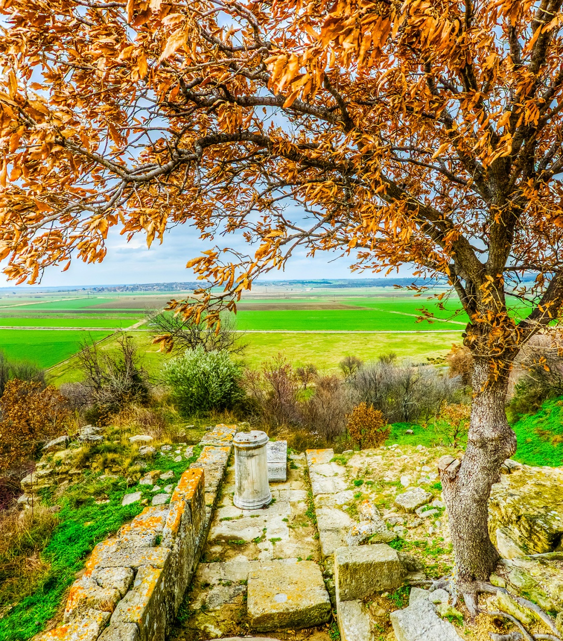
Rad s povijesnim izvorima
Pročitajte i promotrite izvore na 112. stranici u udžbeniku i odgovorite na pitanja.

Slide 19
UPAMTIMO
Grčka plemena: Ahejci, Dorani, Jonjani, Eoljani
Akropola
Agora
Aristokracija
Dužničko ropstvo
Polis

Slide 20
UPAMTIMO
Mikenska kultura
Kiklopske zidine
Lavlja vrata
Mračno ili homersko doba
Ilijada i Odiseja
Heinrich Schliemann, istražio Mikenu i Troju

